Slide 1
ВОДА И ЕЕ УДИВИТЕЛЬНЫЕ СВОЙСТВА
Муниципальное автономное дошкольное общеобразовательное учреждение
Детский сад № 30
Исследовательская работа
Выполнил:
Шепиль Михаил,
подготовительная к школе группа
Руководитель:
Мирошникова И.С.,
воспитатель
МАДОУ № 30

Slide 2
ПРОБЛЕМНАЯ СИТУАЦИЯ
Вода – самое важное в мире вещество. Без неё на Земле не было бы жизни. Каждый пользуется водой ежедневно и не может прожить без неё и недели.
Но тут мы задумались, чем может быть необычен столь обычный предмет? Какими необычными свойствами он обладает? Из чего она состоит?
Итак, мы решили это выяснить и разобраться. Может быть, вода является не тем, чем кажется на самом деле. Настало время ответить на эти вопросы.

Slide 3
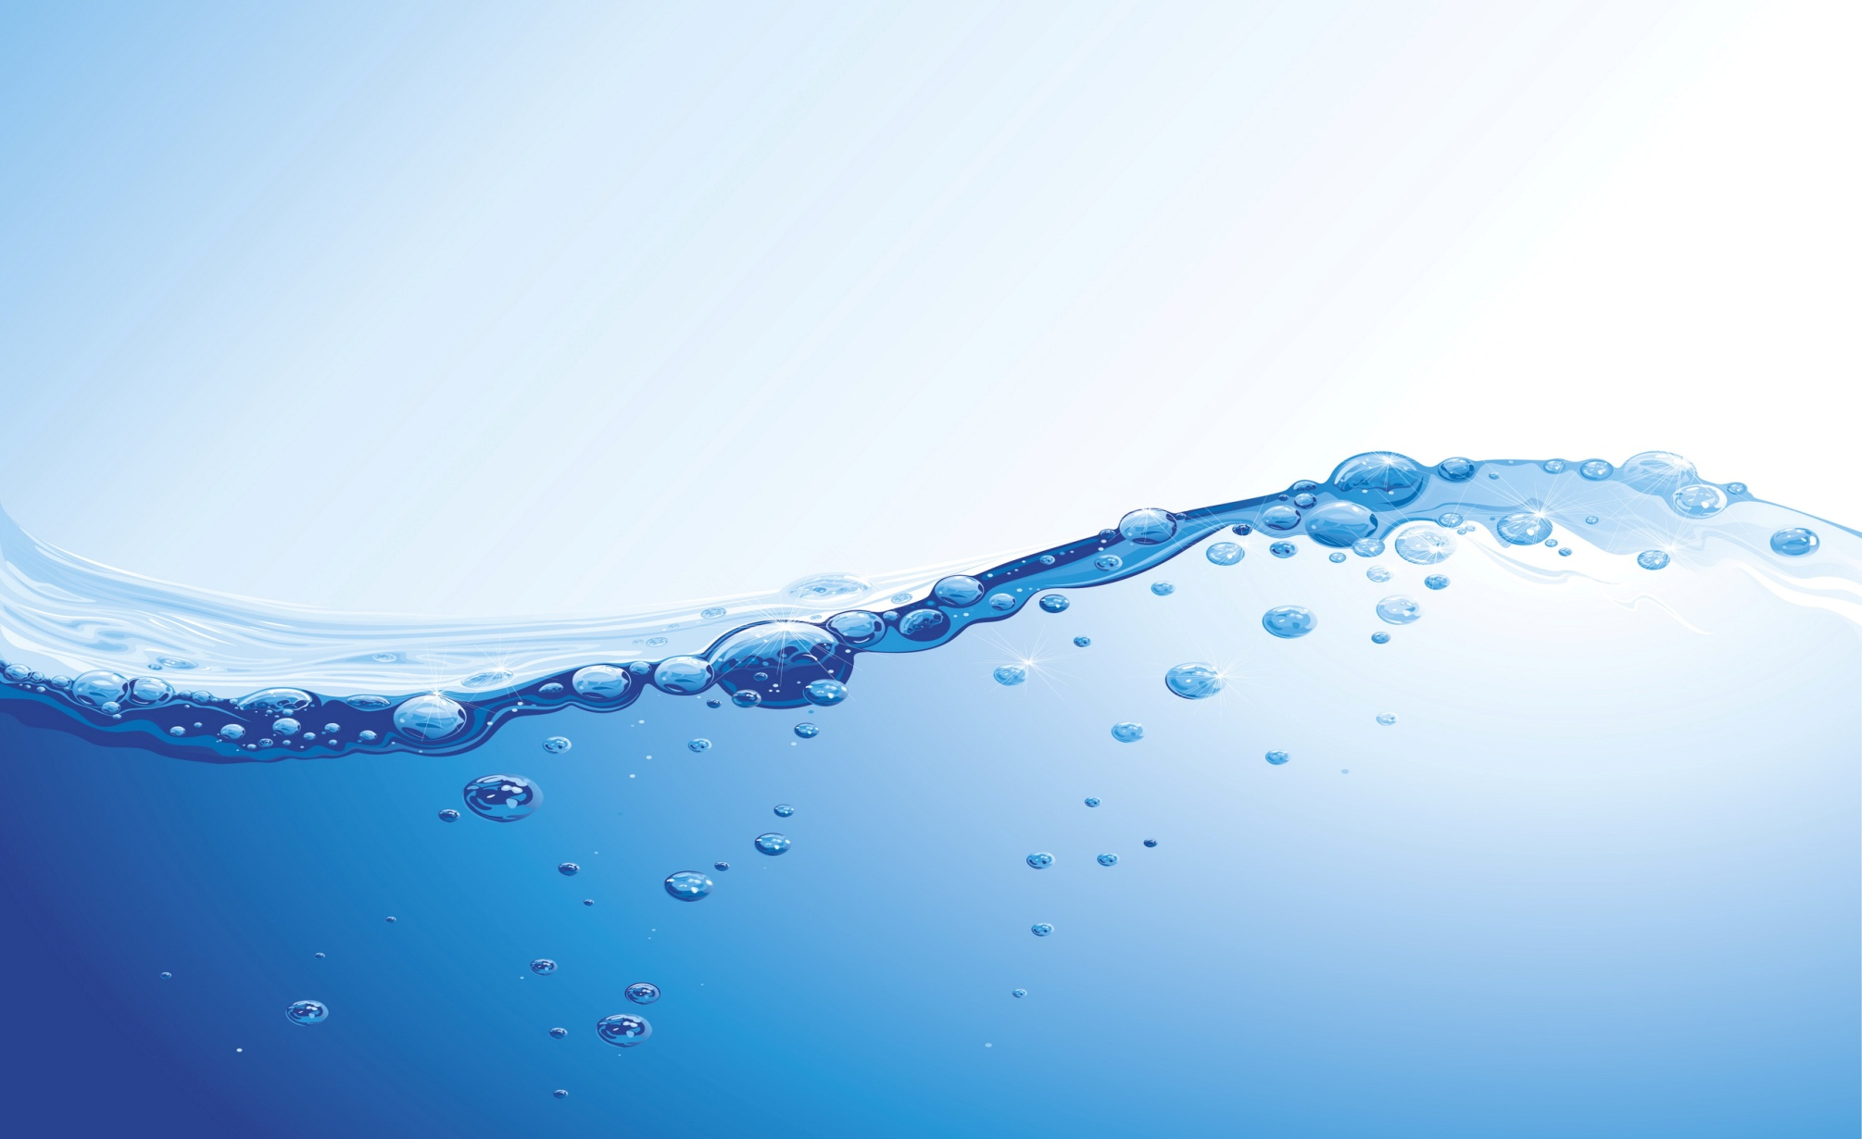
ЦЕЛЬ РАБОТЫ
Цель работы – выяснить всё о воде;
Из чего состоит вода
Какими свойствами она обладает
Чем она и эти свойства необычны.
Методы исследования:
поиск, анализ материалов научной литературы, детской энциклопедии, информация в Интернете;
эксперименты.
Объект исследования: вода

Slide 4
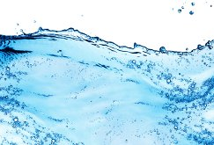
ИССЛЕДОВАНИЕ
Я нашел свою первую энциклопедию, затем вместе с мамой мы ознакомились с соответствующими сайтами интернета и узнали много нового о воде. Как например, из чего она состоит.
И оказывается, она обладает многими удивительными свойствами.
Сейчас мы расскажем вам об этом и о многом другом, связанным с водой. И проведем некоторые эксперименты.

Slide 5
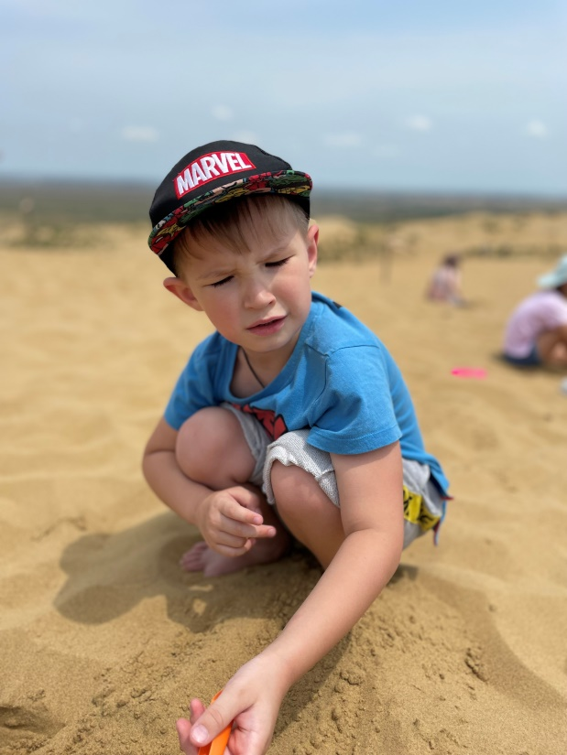
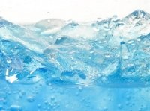
СОСТАВ ВОДЫ ИЛИ ЧТО ТАКОЕ ВОДА
Молекула воды состоит из двух атомов водорода и одного — кислорода. При нормальных условиях представляет собой прозрачную жидкость, не имеющую цвета (при малой толщине слоя), запаха и вкуса.
Вода бывает в трех состояниях: жидком, твердом и газообразном.
В пустыне совсем нет воды,
поэтому там практически нет растений
и скудный животный мир.

Slide 6
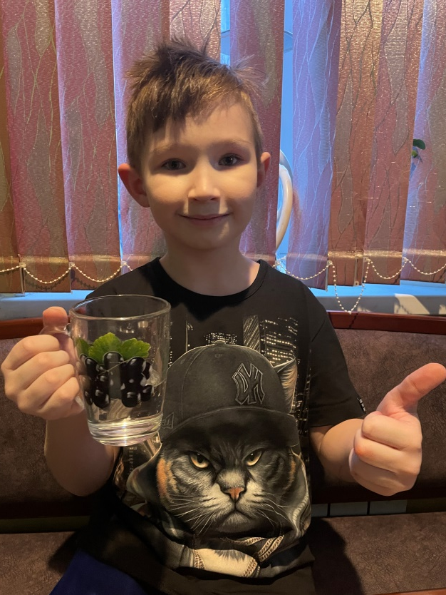
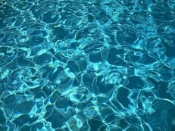
Эксперимент №1 «Вода и человек» Организм человека состоит на 80-90% из воды, поэтому я начинаю свой день с кружки чистой питьевой воды и обязательно пью в течении дня. Так же вода используется при приготовлении пищи. Человек без воды не проживет и дня.
Вывод: вода легко усваивается организмом и оказывает сильное влияние на все протекающие в нём процессы.
Регулярное употребление достаточного количества воды: улучшает обмен веществ; поддерживает в норме давление и температуру тела; снижает риск проявления аллергических реакций; положительным образом сказывается на настроении.
Обезвоживание приводит к: быстрой утомляемости; усталости; развитию ряда заболеваний.
Особенно опасен недостаток воды при повышенной температуре тела и в жаркие дни.

Slide 7
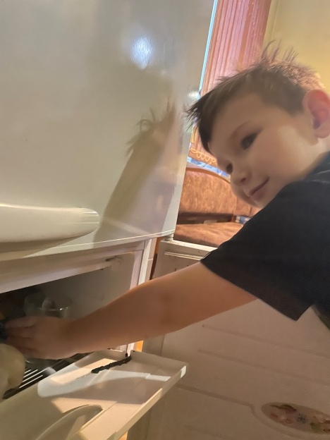
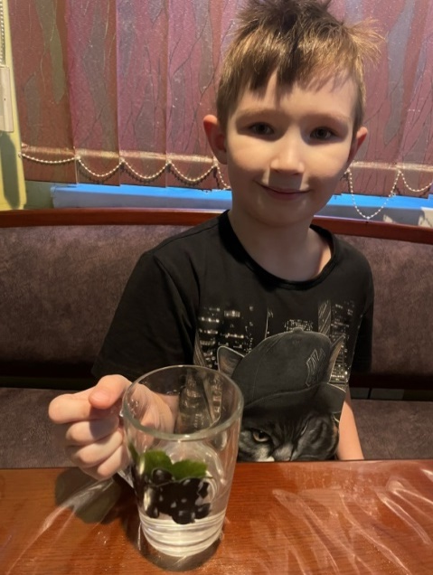
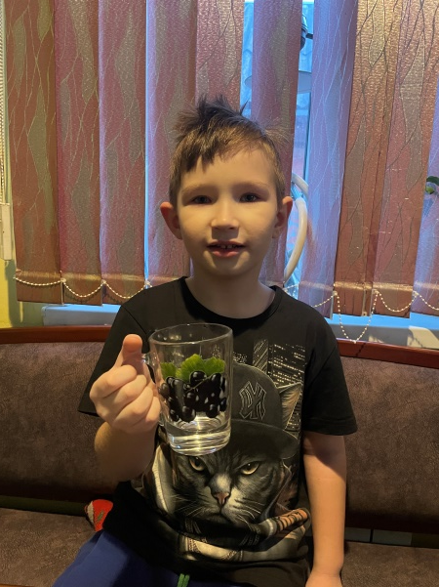
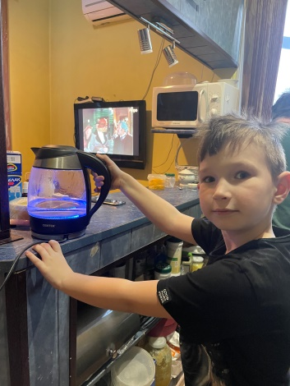
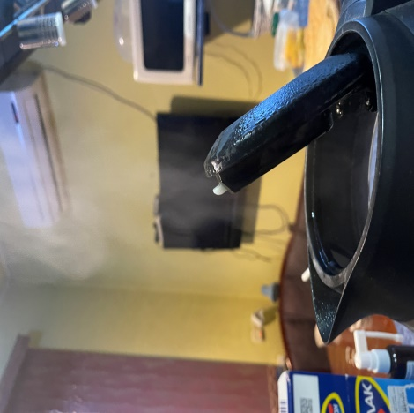
Эксперимент №2 Вода и ее агрегатные состояния
Жидкое состояние –
вода, которую мы пьем.
Она обладает текучестью,
Сохраняет объем
2. Твердое состояние – лед, снег. При отрицательных температурах вода замерзает. Лед сохраняет и форму и объем. Чтобы получить лед, я поставил воду в морозильную камеру.
3. Газообразное – пар. Не имеет ни объема, ни формы. Чтобы увидеть пар, я довел воду до кипения.

Slide 8
ОБЛАКА
ПАР
ИНЕЙ
ВОДА
ТУМАН
СНЕГ
ВОДОЁМ
ДОЖДЬ
РОСА

Slide 9
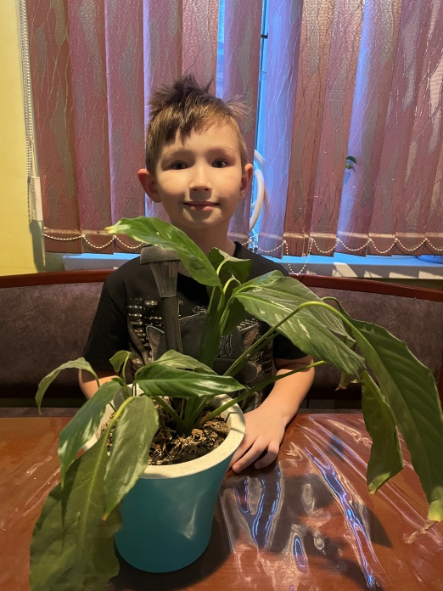
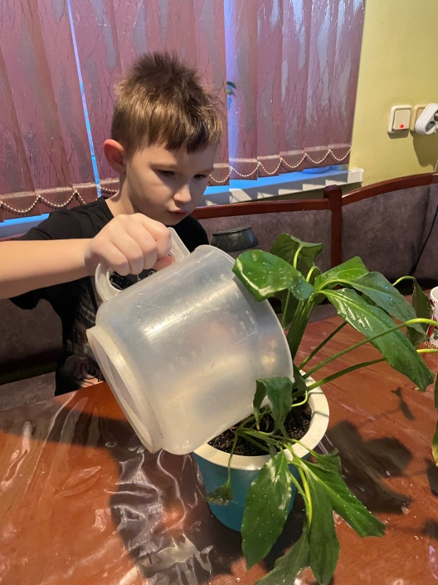
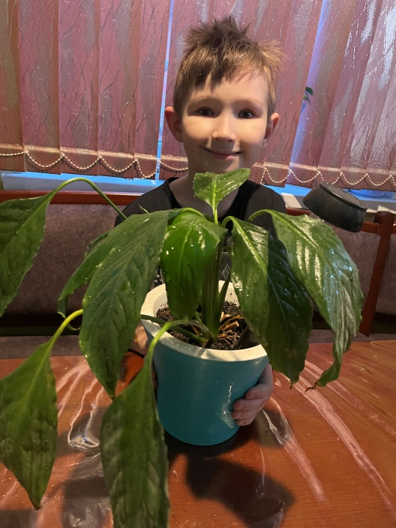
Эксперимент №3 Влияние воды на живые организмы (растения)
Воды и влажность – одно из условий, определяющих жизнедеятельность растений. По внешнему виду растений видно, достаточно ли ему влаги или ее избыток. Вода необходимо растениям для роста. Так же вода принимает участие в процессе фотосинтеза – превращение углекислого газа и воды под энергией солнечного света.
Цветок-спатифиллюм в целях эксперимента не поливал 20 дней
Цветок полил и из распылителя побрызгал водой
Наш цветок ожил и преобразился

Slide 10
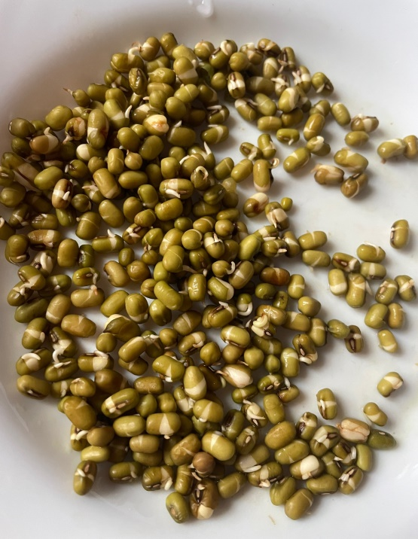
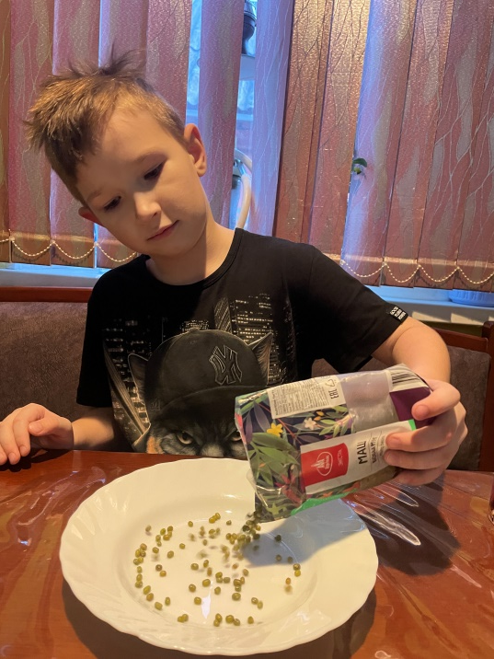
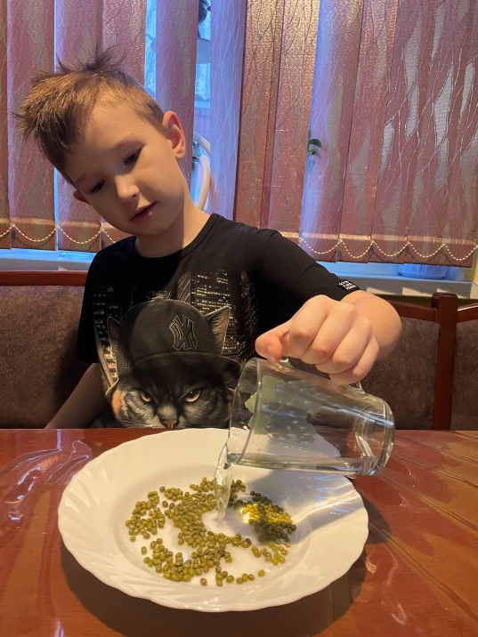
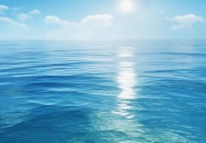
Эксперимент №4
Проращивание семени гороха
Я взял семена гороха (сорт маш). Залил их достаточным количеством воды.
На следующий день семена впитали всю воду. Еще через день я увидел, как из
горошинок появились отростки. Вода-это основа всего живого.

Slide 11
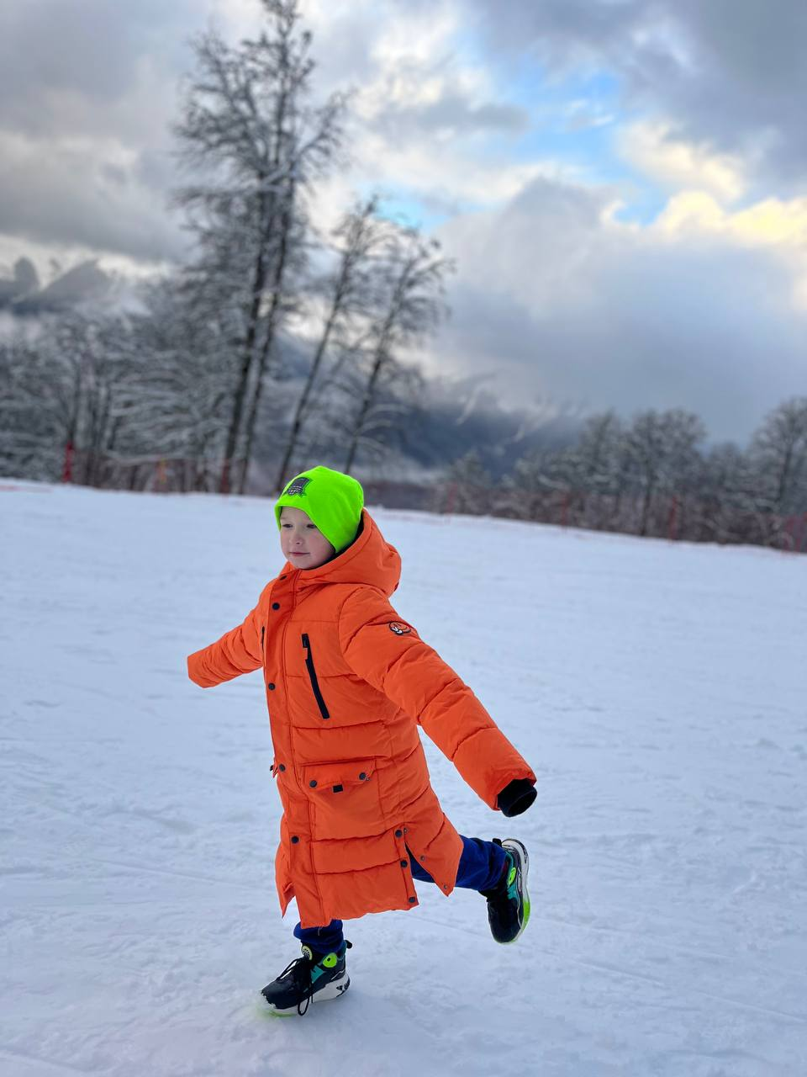
УДИВИТЕЛЬНЫЕ СВОЙСТВА ВОДЫ
-Горячая вода замерзает быстрее, чем холодная.
-Не вся вода застывает при температуре ниже 0. Так если мы возьмем сверхчистую воду без примесей даже при температуре -40 она не застынет.
-На планете помимо пресной, есть соленая вода. Пресной воды всего 3% и из нее только треть пригодна для питья, остальную часть составляют ледники.
-Человек с возрастом теряет воду. В старости процент содержания воды сокращается до 50%.
-По оценкам Всемирной организации здравоохранения лишь 71% населения планеты имеет доступ к чистой питьевой воде.
-Самая чистая вода в Финляндии ,зато у нас есть озеро Байкал!
-В результате преломления солнечных лучей в каплях воды во время дождя на небе появляется разноцветная радуга

Slide 12
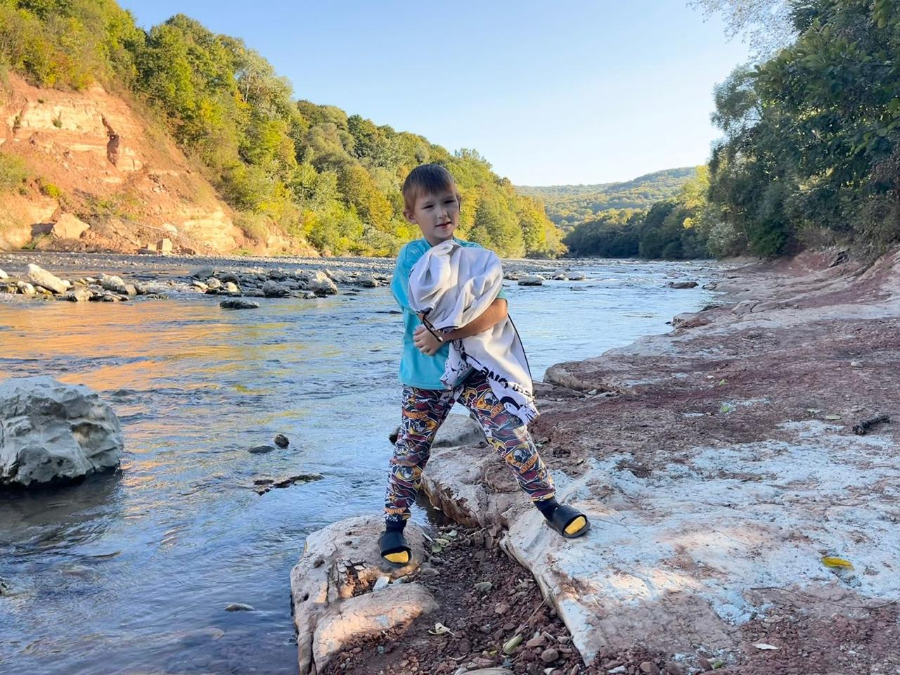
ВЫВОД
Я узнали много нового и интересного о воде, выполняя эту работу. Теперь мы знаем о воде гораздо больше. Кроме того, что теперь мы знаем её состав, мы с лёгкостью можем перечислить её удивительные свойства.
Самое главное – это беречь и любить воду. Не бойтесь узнавать что-то новое, ведь зачастую удивительное рядом – стоит только присмотреться!!!
И еще – не забывайте пить воду!

